Slide 1
Měření osvětlení na škole
Odpovídá normám?
Jan Zajíček, Adam Kiška
6.6. 2015

Slide 2
Normy
lux (lx) je jednotka intenzity osvětlení, jedná se o osvětlení způsobené světelným tokem 1 lumen dopadajícím na plochu 1 m²
nejvyšší norma je požadována v kreslírnách - 750 lx
nejnižší pak v jazykových a počítačových učebnách - 300 lx
osvětlení běžných tříd by mělo být na úrovni 300 nebo 500 lx → za standard lze považovat osvětlení tříd na úroveň 500 lx
školní tabule je třeba osvětlit také na 500 lx

Slide 3
Měření
kromě osvětlení jsme pro zajímavost měrili také UVA záření
samotná měření jsme prováděli v 5 třídách, ve kterých máme hodiny
Laboratoř fyziky
3.P
5.P – naše třída
Laboratoř biologie
Multimediální sál

Slide 4
tyto třídy jsme si vybrali, protože každá z nich má situovaná okna na jinou světovou stranu a v jedné z nich se skládají maturitní zkoušky:
Laboratoř fyziky – západ, 2. patro
3.P – jih, 2. patro
5.P – východ, 2. patro
Laboratoř biologie – východ, 1. patro
Multimediální sál – sever, přízemí
v každé třídě jsme měřili třikrát (ve středu, čtvrtek a pátek), v jinou hodinu a za odlišného počasí (polojasno, zataženo a jasno) a za jiných podmínek – zhasnuto/rozsvíceno

Slide 5
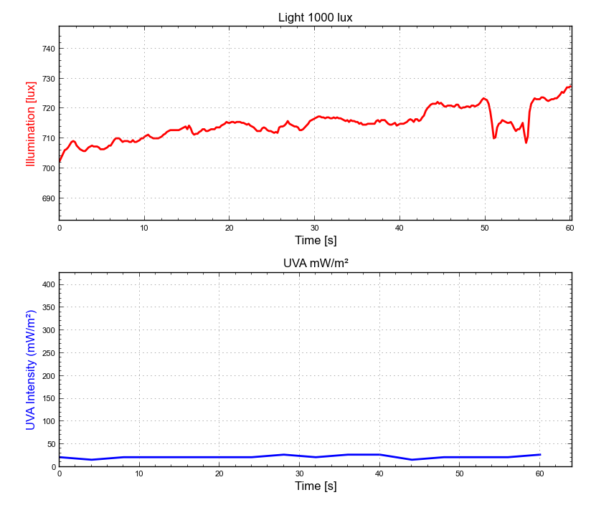
Laboratoř fyziky – 3.6. 2015, polojasno

Slide 6
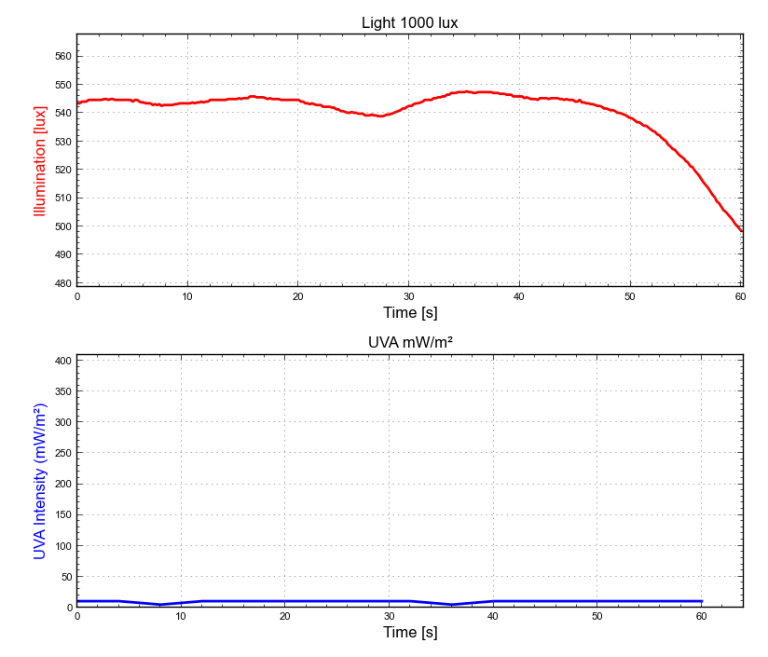
Laboratoř fyziky – 4.6. 2015, zataženo

Slide 7
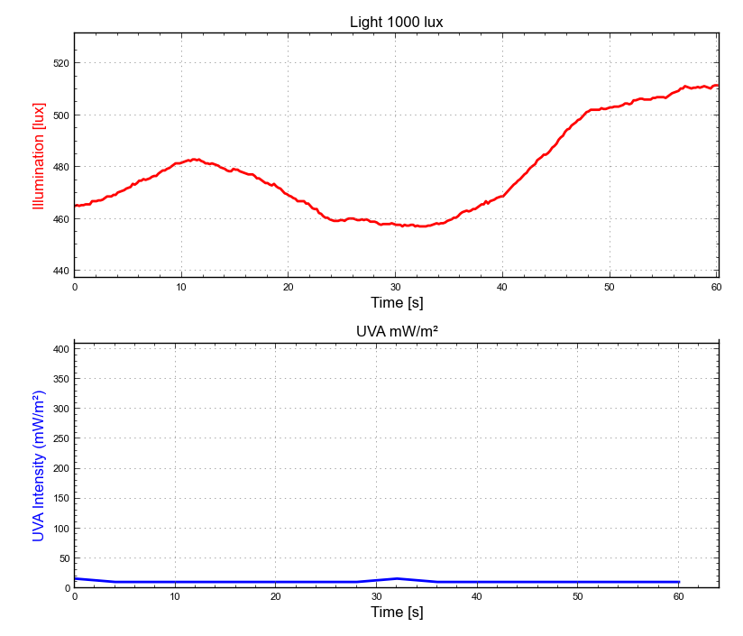
Laboratoř fyziky – 5.6. 2015, jasno

Slide 8
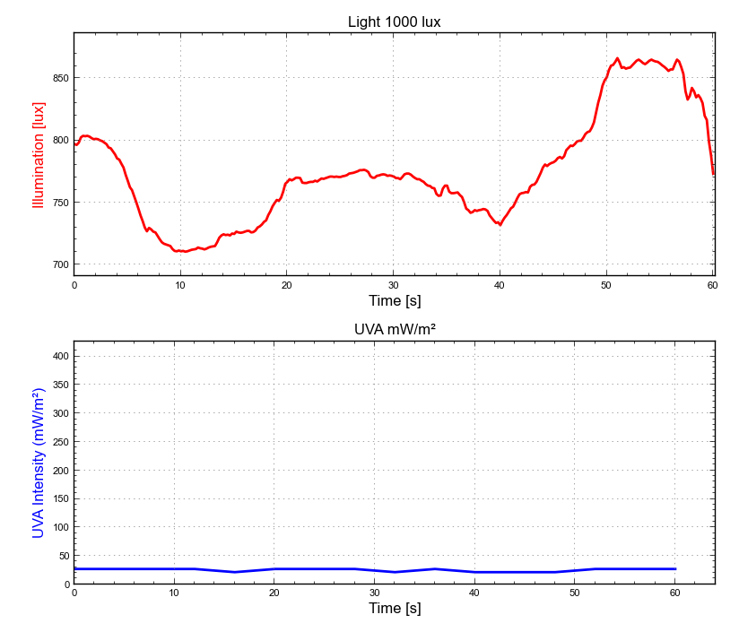
3.P – 3.6. 2015, polojasno

Slide 9
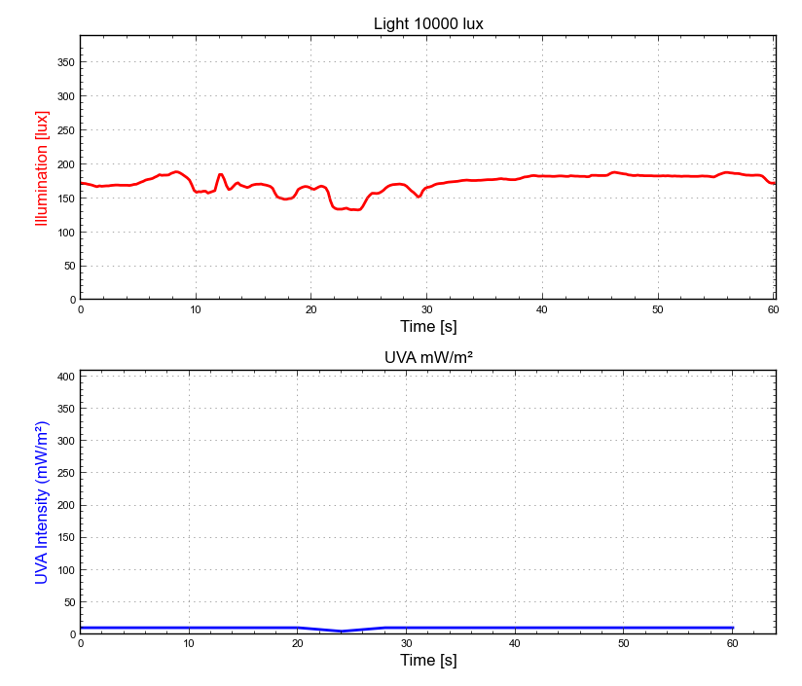
3.P – 4.6. 2015, zataženo

Slide 10
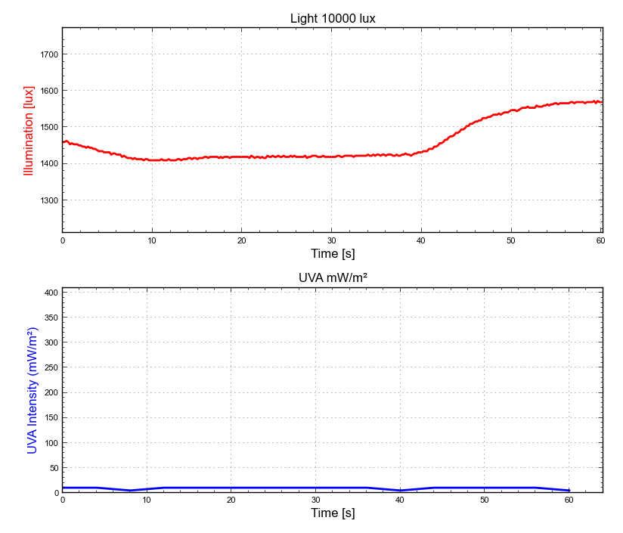
3.P – 5.6. 2015, jasno

Slide 11
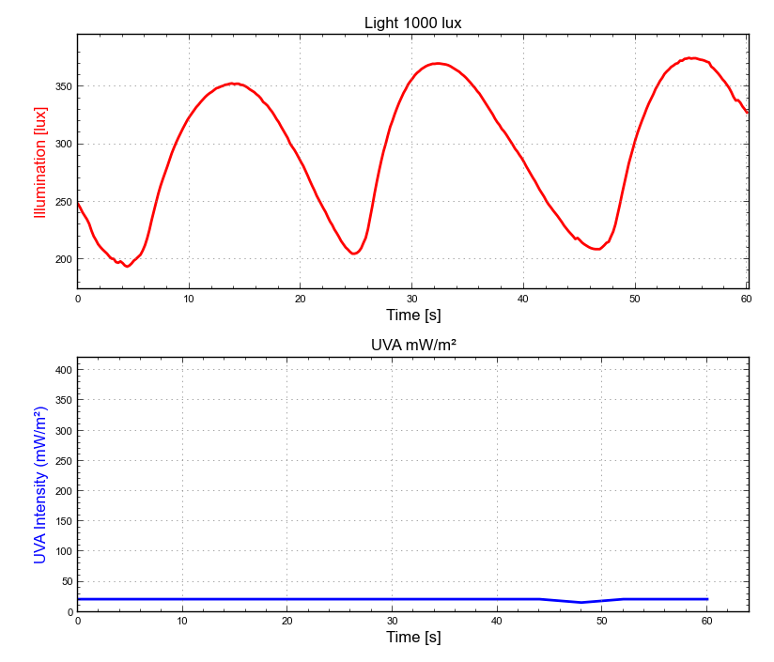
5.P – 3.6. 2015, polojasno

Slide 12
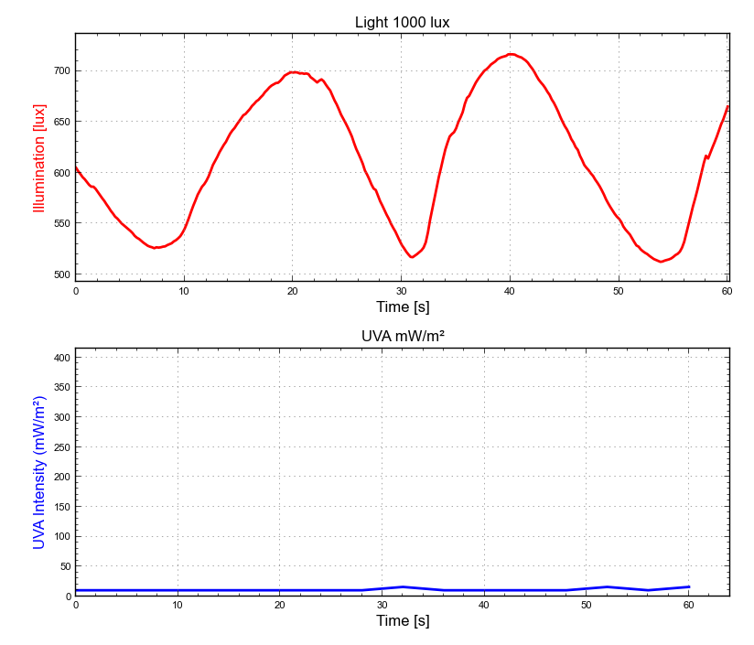
5.P – 4.6. 2015, zataženo

Slide 13
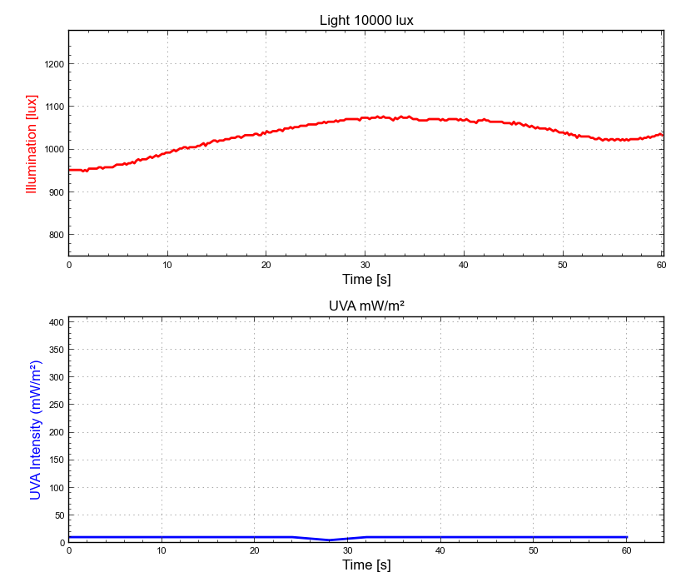
5.P – 5.6. 2015, jasno

Slide 14
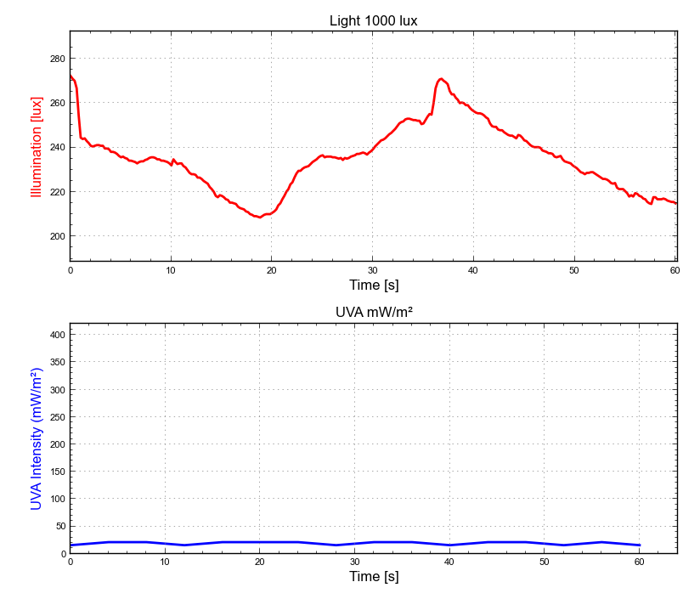
Laboratoř biologie – 3.6. 2015, polojasno

Slide 15
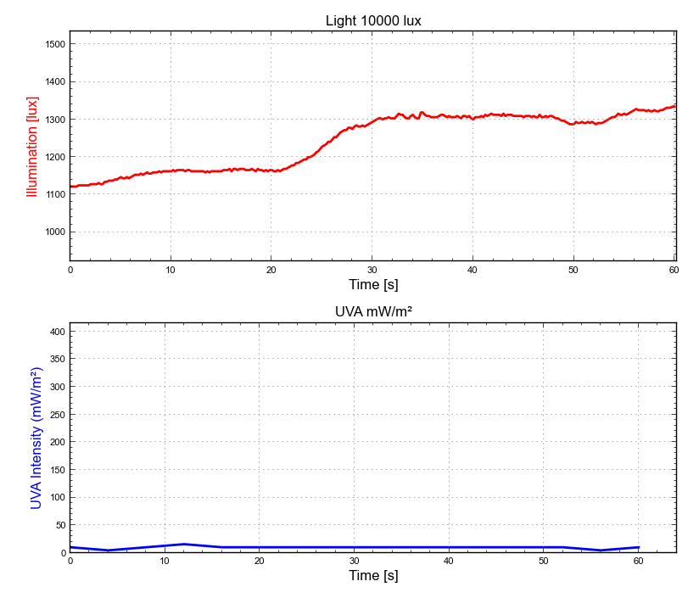
Laboratoř biologie – 4.6. 2015, zataženo

Slide 16
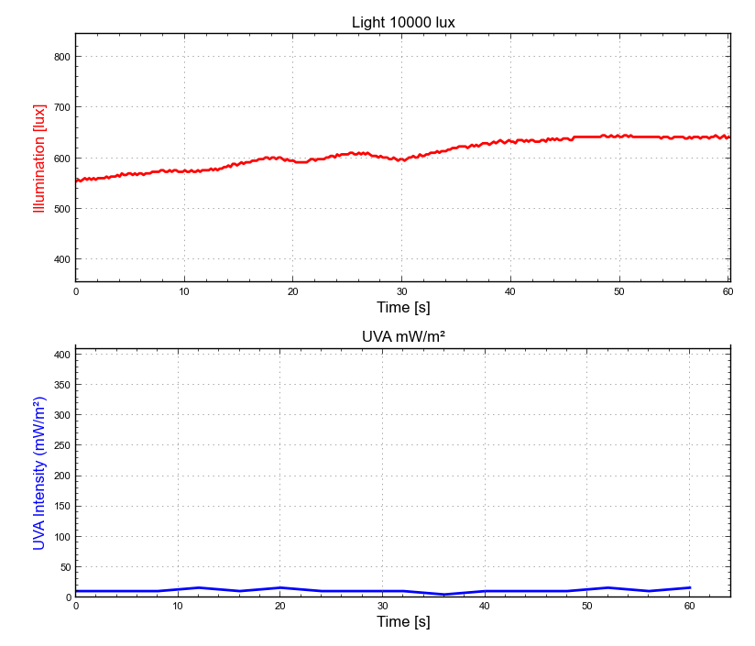
Laboratoř biologie – 5.6. 2015, jasno

Slide 17
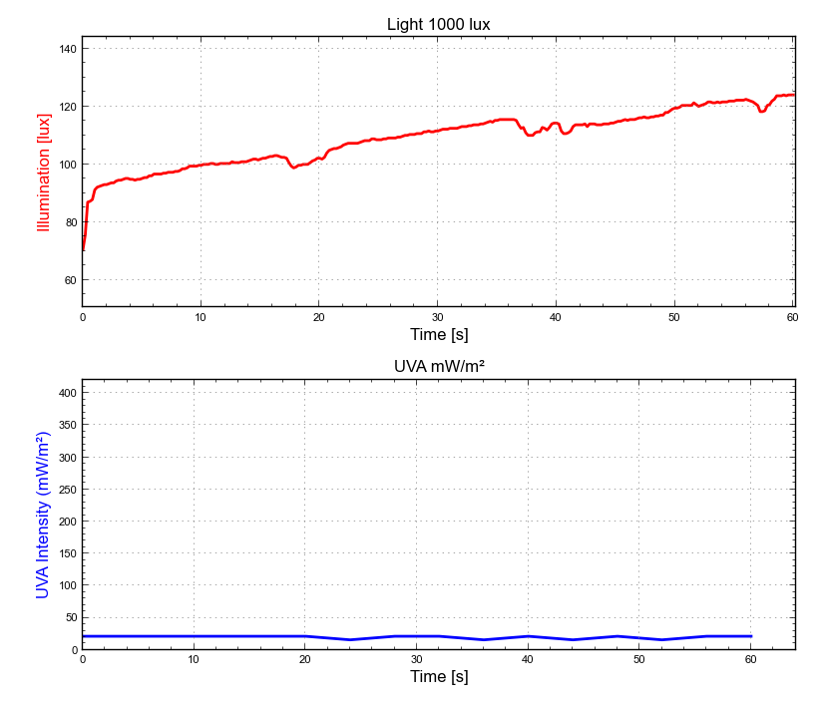
Multimediální sál – 3.6. 2015, polojasno

Slide 18
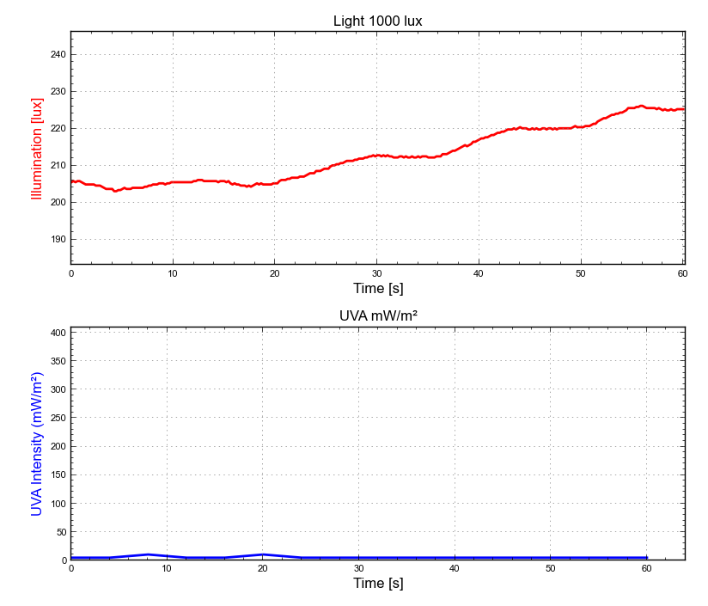
Multimediální sál – 4.6. 2015, zataženo

Slide 19
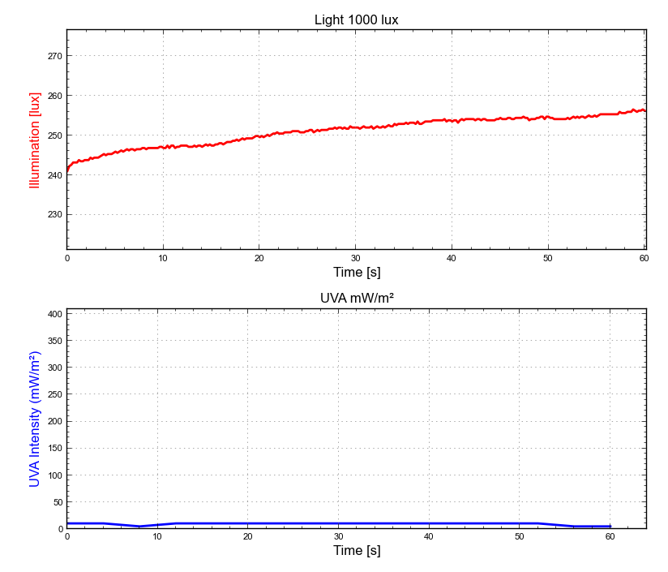
Multimediální sál – 5.6. 2015, jasno

Slide 20
Závěr
osvětlení ve fyzikální laboratoři, 3.P a v biologické laboratoři (když je rozsvíceno) odpovídá normám
v 5.P je těsně pod normou
multimediální sál (i přes rozsvícená světla) vůbec neodpovídá normám
velikost osvětlení se pohybovala od 100 až po 2000 lx

Slide 21
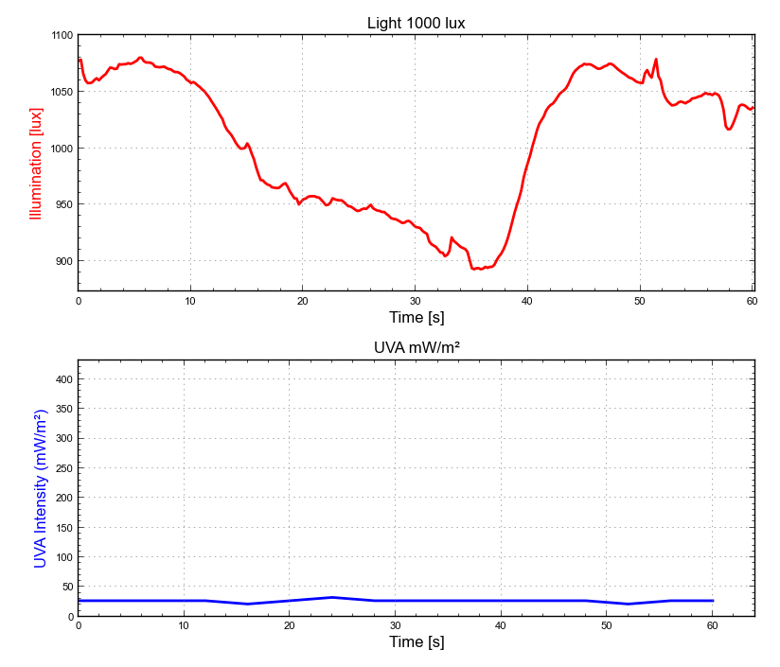
otevření oken způsobovalo větší osvětlenost v místnosti a hladina osvětlení se zvýšila až o 200 lx

Slide 22
Děkujeme za pozornost!

Slide 23
Zdroje
http://www.odbornecasopisy.cz/svetlo/casopis/tema/ekonomicke-osvetleni-ucebny-v-souladu-s-platnymi-predpisy--16185
http://cs.wikipedia.org/wiki/Lux_%28sv%C4%9Btlo%29

